Slide 1
软件技术基础
张 超
2023 10 16

Slide 2
C++中的顺序容器

Slide 3

1 C语言和C++
编程语言所能完成的事情：
变量的定义、访问及赋值
基本运算（数学运算、逻辑运算、位运算等）
条件判断
循环
函数的定义和调用
……
所有以上功能，C语言都已经便捷而高效地实现了，那么，为什么还要有C++，以及后续的C#等的产生？

Slide 4

1 C语言和C++
思考一个问题
C++为什么不叫++C？

Slide 5

1 C语言和C++
现代C++可以看成由以下三部分组成：
低级语言，多半继承自C语言
更高级的语言特征，用户可以借此定义自己的数据类型，组织大规模的程序和系统
标准库，使用上述高级特征提供一整套有用的数据结构和算法

Slide 6
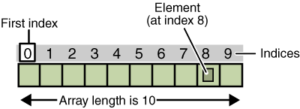

2 数组与容器
数组：Array
容器：Container
An array is a container object that holds a fixed number of values of a single type. The length of an array is established when the array is created. After creation, its length is fixed.

Slide 7

2 数组与容器
定义时给出了数组的长度和首地址
int a[10];
数组所提供的操作：对数组中元素的访问和修改
for (i=0; i<12; i++)
{
a[i]=i+1;
}
for (i=0; i<15; i++)
{
cout << a[i] << " ";
}
cout << endl;
编译时不会报错，运行时却可能导致无法预知的问题

Slide 8
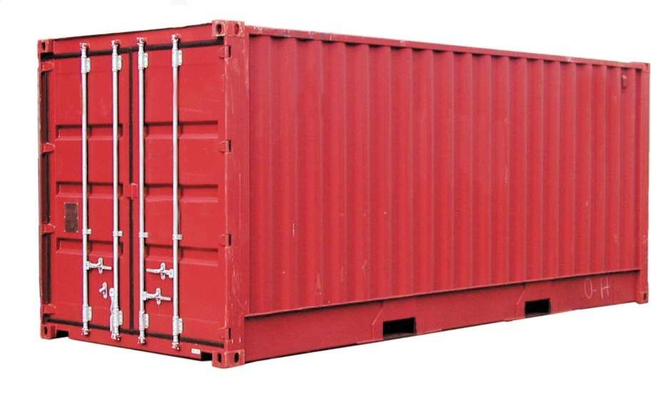

2 数组与容器
容器：Container
一个容器中的元素也必须是同一种类型
相比数组，容器提供了更为丰富的定义方式和功能函数，对容器中元素的访问也更为安全

Slide 9

2 数组与容器
容器：Container
容器并不仅仅是一个高级的数组，它也有特定的内存分配机制，定义了许多功能函数，在便于用户使用的同时，能够节省内存，提高CPU利用效率。
在过去几节课中讲到的很多复杂的代码（对应不同的数据结构），利用容器可以很方便地以一两条语句实现。
这些容器也被称为C++的标准库，个人认为这是C++的精髓之一。

Slide 10

3 顺序容器
常见的顺序容器类型
vector
vector<int> ivec;
线性表
list
list<int> ilis;
链表
deque
deque<int> ideq;
线性表

Slide 11

3 顺序容器
Vector容器与迭代器Iterator
vector<int> ivec;
1 | 2 | 3 | 4 | 5 | 6
ivec.begin()
通常成对使用
ivec.end()
迭代器：作用类似于指针，与容器配套使用，指向容器中的某个元素或超出末端的下一位置
vector<int>::iterator iter;
for (iter=ivec.begin(); iter!=ivec.end(); ++iter)
{
cout << *iter << " ";
}
cout << endl;

Slide 12

3 顺序容器
Vector容器的下标遍历和迭代器遍历
1 | 2 | 3 | 4 | 5 | 6
int i;
for (i = 0; i != ivec.size(); ++i) // Why not i != 6 ?
{
cout << ivec[i] << " ";
}
cout << endl;
vector<int>::iterator iter;
for (iter = ivec.begin(); iter != ivec.end(); ++iter)
{
cout << *iter << " ";
}
cout << endl;

Slide 13

3 顺序容器
创建一个Vector容器
vector<int> v1; // 创建一个空的vector容器
vector<int> v2(v1); // 创建一个空的vector容器，其为v1的副本
vector<int> v3(n, i); // 创建一个空的vector容器，其中包含n个i
vector<int> v4(n); // 创建一个空的vector容器，其包含n个元素，每 // 个元素的值为默认初始值
vector<int> v5;
vector<double> v6;
vector<string> v7;
vector< vector<int> > v8;
vector<Sales_item> v9(n);
使用默认构造函数创建

Slide 14

3 顺序容器
Vector容器与数组创建时的不同
C的风格
int a[10]; // 创建一个长度为10的数组
vector<int> v1; // 创建一个空的vector容器
C++的风格
C：创建时固定长度
C++：创建时容量为0，随实际需要动态增加或删除元素

Slide 15

3 顺序容器
迭代器与迭代器范围
& ：取址，引用
* ：解引用（dereferencing）
常用的迭代器运算
*iter | 解引用，返回迭代器iter所指向的元素
iter -> mem | 对iter进行解引用，获取指定元素中名为mem的成员，等效于(*iter).mem
++iter, iter++ | 给iter加1，使其指向容器里的下一个元素
--iter, iter-- | 给iter减1，使其指向容器里的上一个元素
Iter1 == iter2 | 比较两个迭代器是否相等（或不等）
Iter1 != iter2

Slide 16

3 顺序容器
迭代器与迭代器范围
& ：取址，引用
* ：解引用（dereferencing）
其它的迭代器运算
Iter + n | 给迭代器加（减）整数值n，将产生指向容器中前面（后面）第n个元素的迭代器
iter - n
Iter1 – iter2 | 位置差
> >= < <= | 迭代器关系操作符
以上运算只适用于vector容器和deque容器

Slide 17

3 顺序容器
迭代器与迭代器范围
迭代器范围这个概念是标准库的基础
1 | 2 | 3 | 4 | 5 | 6
ivec.begin()
通常成对使用
ivec.end()
左闭合区间 [ first, last )
（1）指向同一个容器中的元素或超出末端的下一位置
（2）如果两个迭代器不相等，则对first反复做自增运算必须能够到达last

Slide 18

3 顺序容器
使用左闭合区间的编程意义
左闭合区间 [ first, last )
1 | 2 | 3 | 4 | 5 | 6
ivec.begin()
通常成对使用
ivec.end()
（1）当first与last相等时，迭代器范围为空
（2）当first与last不相等时，迭代器范围内至少有一个元素，而且first指向该区间中的第一个元素
while (first != last)
{
// safe to use *first because there is at least one element
++first;
}

Slide 19

3 顺序容器
begin和end成员
1 | 2 | 3 | 4 | 5 | 6
ivec.begin()
ivec.end()
容器的begin和end操作
c.begin() | 返回一个迭代器，指向容器c的第一个元素
c.end() | 返回一个迭代器，指向容器c的最后一个元素的下一位置
c.rbegin() | 返回一个逆序迭代器，指向容器c的最后一个元素
c.rend() | 返回一个逆序迭代器，指向容器c的第一个元素前面的位置

Slide 20

3 顺序容器
在顺序容器中添加元素
9 | 10 | 11 | 12 | 13 | 14
b
e
ivec.insert(p, b, e);
1 | 2 | 3 | 4 | 5 | 6
ivec.push_front(t);
p
ivec.push_back(t);
不适用于vector
ivec.insert(p, t);
ivec.insert(p, n, t);

Slide 21

3 顺序容器
在顺序容器中添加元素
在顺序容器中添加元素的操作 |  | 返回类型
c.push_back() | 在容器c的尾部添加值为t的元素 | void
c.push_front() | 在容器c的前部添加值为t的元素，只适用于list和deque容器类型 | void
c.insert(p, t) | 在迭代器p所指向的元素前面插入值为t的新元素 | 指向新添加元素的迭代器
c.insert(p, n, t) | 在迭代器p所指向的元素前面插入n个值为t的新元素 | void
c.insert(p, b, e) | 在迭代器p所指向的元素前面插入由迭代器b和e标记的范围内的元素 | void

Slide 22

3 顺序容器
添加元素可能会使迭代器失效
ivec.insert(p, 2, 12);
p
p2=ivec.end()
1 | 2 | 3 | 4 | 5 | 6
p2
1 | 2 | 12 | 12 | 3 | 4 | 5 | 6
此时的p2不再指向容器最后一个元素的下一位置了

Slide 23

3 顺序容器
容器大小的操作
容器大小的操作 |  | 返回类型
c.size() | 返回容器c中的元素个数 | c::size_type
c.max_size() | 返回容器c中可容纳的最多的元素个数 | c::size_type
c.empty() | 返回标记容器大小是否为0的布尔值 | 布尔型
c.resize(n) | 调整容器c的长度大小，使其能容纳n个元素，如果n < c.size()，则删除多出来的元素，否则添加新元素（默认值或默认构造函数赋值） | void
c.resize(n, t) | 调整容器c的长度大小，使其能容纳n个元素，如果n < c.size()，则删除多出来的元素，否则添加新元素（所有新添加的元素值都为t） | void

Slide 24

3 顺序容器
在顺序容器中删除元素
在顺序容器中删除元素的操作 |  | 返回类型
c.erase(p) | 删除迭代器p所指向的元素 | 迭代器
c.erase(b, e) | 删除迭代器b和e所标记的范围内所有的元素 | 迭代器
c.clear( ) | 删除容器c内的所有元素 | void
c.pop_back( ) | 删除容器c的最后一个元素 | void
c.pop_front( ) | 删除容器c的第一个元素（只适用于list或者deque容器） | void

Slide 25

4 Vector容器的自增长
Vector容器的内存分配机制
ivec.size( ); //ivec中当前元素的个数
ivec.capacity( ); //ivec当前的容量
1 | 2 | 3 | … | 22 | 23 | reserved capacity
ivec.size( )
ivec.capacity( )

Slide 26

4 Vector容器的自增长
//size should be zero
cout << "ivec: size: " << ivec.size()
<< " capacity: " << ivec.capacity() <<endl;
//give ivec 24 elements
for (vector<int>::size_type ix = 0; ix!=24; ++ix)
ivec.push_back(ix);
//size should be 24; capacity will be >= 24
cout << "ivec: size: " << ivec.size()
<< " capacity: " << ivec.capacity() <<endl;

Slide 27

4 Vector容器的自增长
ivec.reserve(50); //sets capacity to at least 50; might be more //size should be 24; capacity will be >= 50
cout << "ivec: size: " << ivec.size()
<< " capacity: " << ivec.capacity() <<endl;
//add elements to use up the excess capacity
while (ivec.size() != ivec.capacity())
ivec.push_back(0);
//size should be 50; capacity should be unchanged
cout << "ivec: size: " << ivec.size()
<< " capacity: " << ivec.capacity() <<endl;

Slide 28

4 Vector容器的自增长
ivec.push_back(42);
//size should be 51; capacity should be >=51
cout << "ivec: size: " << ivec.size()
<< " capacity: " << ivec.capacity() <<endl;
每当Vector容器不得不分配新的存储空间时，以加倍当前容量的分配策略实现重新分配

Slide 29

5 容器的选用
如何选用容器？
在容器的任何位置添加或删除元素的代价
对容器元素进行访问的代价
通过巧妙的实现技巧，标准库的实现者已经最小化了上述开销

Slide 30

5 容器的选用
《 C++ Primer 》给出的建议（最为稳妥）
如果程序要求随机访问元素，则应使用vector或deque容器
如果程序必须在容器的中间位置插入或删除元素，则应采用list容器
如果程序不是在容器的中间位置，而是在容器首部或尾部插入或删除元素，则应采用deque容器
如果只需在读取输入时在容器的中间位置插入元素，然后需要随机访问元素，则可考虑在输入时将元素读入到一个list容器，接着对此容器重新排序，使其适合顺序访问，然后将排序后的list容器复制到一个vector容器

Slide 31

5 容器的选用
另一种策略（对代码要求较高）
编写代码时先使用vector容器
使用vector容器和list容器都支持的操作
使用迭代器而不是下标访问元素，避免随机访问
必要时将vector改为list

Slide 32

5 容器的选用
懒人的方法
除非你找到选择使用其它容器的更好理由，否则vector容器都是最佳选择。
相信标准库开发者的智慧

Slide 33

6 stack容器适配器
栈适配器提供的操作
栈适配器提供的操作
s.empty( ) | 如果栈为空，则返回true，否则返回false
s.size( ) | 返回栈中元素的个数
s.pop( ) | 删除栈顶元素，但不返回其值
s.top( ) | 返回栈顶元素的值，但不删除该元素
s.push(item) | 在栈顶压入新元素

Slide 34

7 queue和priority queue容器适配器
队列（优先级队列）适配器提供的操作
队列（优先级队列）适配器提供的操作
q.empty( ) | 如果队列为空，则返回true，否则返回false
q.size( ) | 返回队列中元素的个数
q.pop( ) | 删除队首元素，但不返回其值
q.front( ) | 返回队首元素的值，但不删除该元素
q.back( ) | 返回队尾元素的值，但不删除该元素
q.top( ) | 返回具有最高优先级的元素值，但不删除该元素
q.push(item) | 对于queue，在队尾压入一个新元素 对于priority queue，基于优先级在适当位置压入新元素

Slide 35


